Slide 1
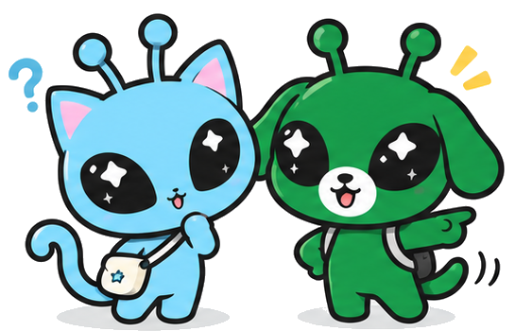
대구 사투리 축제
순환형 기획 에이전트
CJ 올리브네트워크 LLM 아카데미 · 중간발표 2
현재 진행 상황 및 에이전트 제작 방향
먼크이성 · [발표자] | 2026.11.04

Slide 2
목차
CONTENTS
PART 01
PART 02
현재 진행 상황
향후 제작 계획
1
메인 지침서 보완 및 구체화
STEP 1
전체 로직 세부사항 확정
2
에이전트 전체 작동 로직 및 방향성 설정
STEP 2
기능별 PART 세분화
3
로직에 필요한 자료조사 및 세부 데이터베이스 구축
STEP 3
PART별 데이터베이스 및 에이전트 구축
STEP 4
개별 에이전트 통합 및 검증
대구 사투리 축제 기획 AI 에이전트 · 중간발표 2
02

Slide 3
지금까지 진행한 3가지
PROGRESS
핵심
정보를 모으는 에이전트가 아니라, 모은 데이터를 분석해 기획에 반영하는 에이전트를 만든다
01
완료 (초안)
02
진행 중
03
진행 중
메인 지침서
보완 및 구체화
전체 작동 로직 및
방향성 설정
자료조사 및 세부
데이터베이스 구축
에이전트 제작의 기준이 되는 지침서를 v1 → v2로 보완
입력 → 수집·분석 → 기획 반영의 구조를 정리 중
기능에 필요한 자료를 주제·목적별로 나눠 쌓는 중
대구 사투리 축제 기획 AI 에이전트 · 중간발표 2
03
Notes:
우선 저희는 에이전트 제작의 가장 기본이 되는 메인 지침서를 보완하고 구체화했습니다.

Slide 4
메인 지침서 보완: v1 → v2
PROGRESS 01
핵심
"무엇을 하라"에서 "어디까지 하고, 언제 사람에게 묻고, 무엇을 보면 성공인지"까지
장 | v1 | v2에서 새로 추가
0. 에이전트 정의 | 역할·사용자·하지 않는 것 | 해결하려는 문제 3개, 문화관광축제 선정 기준 대응, 단계별 성공 기준, 할 수 있는 것 10개 / 하지 않는 것 7개, 관할 기관 확인 목록
1. 기본 전제 | 기간·시기·장소·타깃 | 서브 타깃, 운영 시간대, 요일 구성, 두류공원 공간 활용 원칙
2. 목표 | 목표 우선순위 | 목표별 "달성으로 보는 상태", 목표 충돌 예시
3. 프로그램 | 3대 프로그램 역할 | 10미 포장마차·7구 맛집거리·플리마켓·공식 굿즈 상점 상세 운영안
4. 기획 요소 | 요소 목록 | 공통 작성 규칙, 기획 순서, 요소별 필수 항목, 마스코트 굿즈, 축제장 밖 대구 연계 자원
5. 작업 프로세스 | 10단계 | 0단계(전년 자료 읽기), 단계별 완료 기준, 담당자 확인 필수 단계
7. 조사 규칙 | 라벨·출처 순위 | 필수 조사 항목 7영역, 유사 축제 최소 3개 비교
8~13. 평가·운영·KPI·개선·출력 | 기본 규칙 | 점수 기준, 예산 대분류 7개, 인력 역할, 첫해 기준선 수집, 실험 프로그램 판정, 기획 요약 1페이지
❓ 회의에서 정할 항목은 지침서에 따로 표시해 둠
04
Notes:
기존 지침은 에이전트가 무엇을 해야 하는지 정도만 적혀 있었다면, 보완한 지침에는 어디까지 하고, 어느 단계에서 담당자에게 확인을 받고, 무엇을 보면 성공인지까지 적었습니다.

Slide 5
구체화 예시: 성공 기준과 역할 경계
PROGRESS 01 · EXAMPLE
핵심
축제 목표에 못 미쳐도, 원인을 분석하고 개선안을 냈다면 에이전트는 성공이다
단계별 에이전트 성공 기준
하지 않는 것 → 대신 하는 것
단계 | 성공 기준
자료 조사 | 필수 조사 항목 100% 커버, 라벨·출처·기준일 100%, 임의 생성 0건
축제 기획 | 문화관광축제 점검 항목 전부 확인
운영 준비 | 예산 총액·세부 합계 일치, 일정·인력 충돌 0건
운영 후 정리 | 전 프로그램 유지 / 개선 / 실험 판정, 차년도 과제 도출
다음 해 기획 | 전년 차년도 과제의 반영 여부·미반영 사유 100% 기재
업체 연락·계약·SNS 게시
연락 문안, 섭외 리스트 초안
아이디어 최종 채택, 예산 확정
비교표, 점수표, 추천안과 근거
인허가 판단
"관할 기관 확인 필요" 목록
통계·후기 임의 생성
"확인 안 됨" 표기, 확인 방법 제안
대구 사투리 축제 기획 AI 에이전트 · 중간발표 2
05

Slide 6
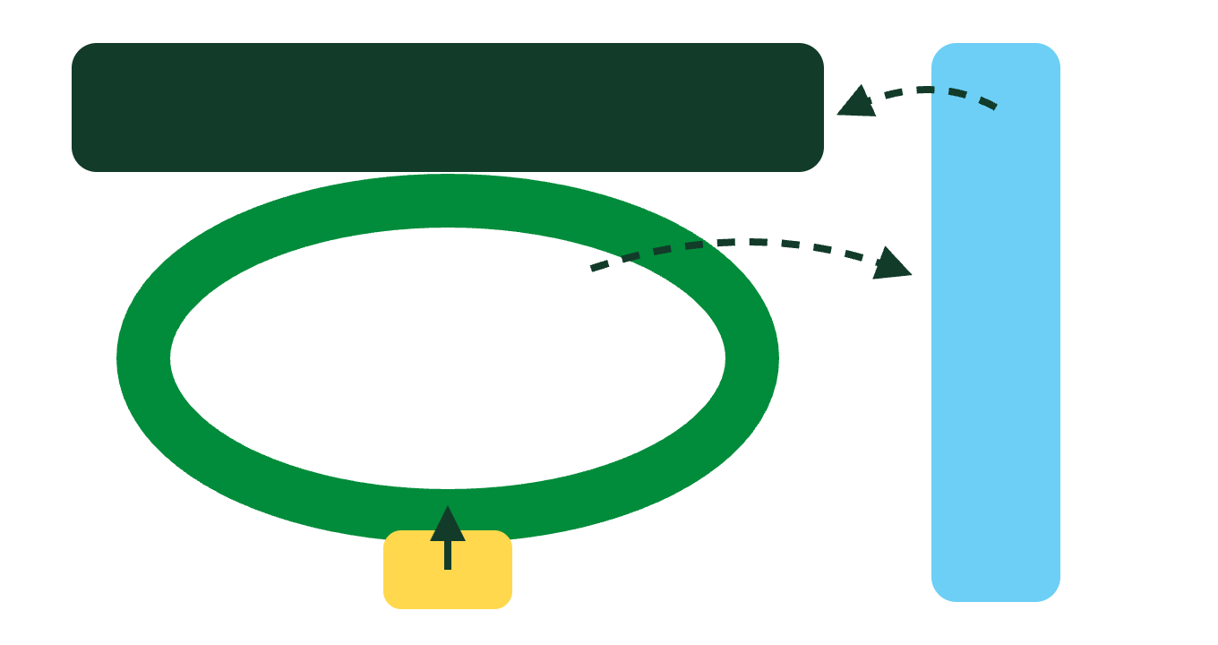
구체화 예시: 두류공원 공간 배치
PROGRESS 01 · EXAMPLE
핵심
최소 105동 + 공식 굿즈 상점 1곳. 첫해는 최소 규모로 시작하고, 데이터가 쌓이면 늘린다
공간 | 프로그램 | 최소 부스
야외음악당 진입로 | 축제 공식 굿즈 상점 | 1곳
코오롱 야외음악당 둘레 | 대구 10미 포장마차 (10종 전부, 품목당 4동) | 40동
야외음악당 옆 공원순환로 | 대구 7구 맛집거리 (구당 7동 + 개최지 달서구 1동) | 50동
야외음악당 뒤 체육공원 | 소상공인 플리마켓 | 15동
합계 |  | 105동 + 1곳
체육공원
야외음악당
진입로 · 굿즈 상점
둘레 · 10미
순환로 · 7구 맛집
• 모든 부스에 매장 카드(QR) → 축제 뒤 실제 원조 매장 방문으로 연결
체육공원 · 플리마켓
• 사투리 주문은 혜택만 있는 선택 미션, 표준어 주문도 똑같이 구매 가능
참고 [확인] 치맥페스티벌 2013년 80여 부스 → 2026년 250여 부스. 기간·구성이 달라 목표치로 쓰지 않음
대구 사투리 축제 기획 AI 에이전트 · 중간발표 2 · 배치도는 개념도(실측 아님)
06

Slide 7
에이전트 전체 작동 로직과 방향성
PROGRESS 02
핵심
수집 → 분석 → 기획 반영 → 결과 축적. 매년 한 바퀴씩 돈다
1 입력 정보
개최 연도, 주최, 예산 범위, 연도 주제, 전년도 운영 결과
방향성
정보를 모으는 데서 끝내지 않고, 수집한 데이터를 분석해 실제 기획에 반영하는 구조
2 데이터 수집
주제·목적별로 나눈 자료조사 데이터베이스
↺
3 분석
사실 / 해석 / 가설 / 추정 구분 → 문제 정의 → 아이디어 평가(가중치)
결정은 사람이
4 기획 결과물
기획조건표 → 조사보고서 → 기획안 (프로그램·예산·안전·KPI)
전략·평가·예산 단계마다 담당자 확인 후 다음 단계로
5 결과 축적
운영결과 · 차년도과제 → 다음 해 [입력 정보]로
대구 사투리 축제 기획 AI 에이전트 · 중간발표 2
07
Notes:
메인 지침서를 바탕으로 저희가 제작할 에이전트의 전체적인 작동 로직과 방향성을 정리하고 있으며, 단순히 정보를 수집하고 축제를 기획하는 것이 아니라, 수집한 데이터를 분석하고 이를 실제 축제 기획에 반영할 수 있는 구조를 만드는 것을 목표로 하고 있습니다.

Slide 8
로직에 맞춘 자료조사와 세부 데이터베이스
PROGRESS 03
핵심
모으는 데서 끝내지 않고, 에이전트가 꺼내 쓸 수 있게 주제와 목적별로 나눠 쌓는다
조사 영역 | 조사 내용 (지침 7장 필수 조사 항목 = DB의 틀) | 쓰이는 기능
관광 | 대구 방문객 규모·연령·체류 패턴, 8월 방문 동향 | 체류 설계, KPI
숙박 | 두류공원 인근 숙박 현황, 축제 시기 수요 | 1박 연계
유사 축제 | 사투리·지역 언어 축제, 여름 축제, 예산·방문객 규모 (최소 3개 비교) | 전체 기획, 예산
사투리 | 대구 사투리 특징, 기존 콘텐츠 사례·반응 | 토론 대회, 마스코트, 온라인
음식 | 대구 10미 목록·취급 업체, 원조 골목 | 10미 포장마차, 7구 맛집거리
상권 | 두류공원 주변 상권, 참여 가능한 소상공인 범위 | 플리마켓, 상권 연계
트렌드 | 그해 2030 SNS 트렌드, 숏폼 밈 | 홍보, 토론 논제
모든 자료에
[확인]
[해석]
[가설]
[추정]
+ 출처 + 기준일
출처 우선순위
대구시·공공기관
›
데이터랩·공공데이터포털
›
공식 자료
›
국립국어원·학술
›
언론
›
SNS(반응 참고)
대구 사투리 축제 기획 AI 에이전트 · 중간발표 2
08
Notes:
이를 위해 현재 에이전트의 각 기능에 필요한 자료조사를 진행하고 있으며, 조사한 정보를 단순히 모으는 데 그치지 않고 향후 에이전트가 활용할 수 있도록 주제와 목적에 맞게 세분화하여 데이터베이스를 구축하고 있습니다.

Slide 9
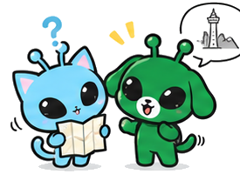
향후 제작 계획: 4단계 로드맵
ROADMAP
흐름
메인 지침 → 전체 로직 → PART 분리 → 통합
STEP 4
개별 에이전트
통합 및 검증
STEP 3
▼ 지금 여기 (시작)
PART별 DB 및
에이전트 구축
STEP 2
파트별 기능 연결 및 전체 에이전트 완성
STEP 1
기능별
PART 세분화
정보 정리 + 개별 에이전트 + 파트별 기본 지침서
전체 로직
세부사항 확정
전체 로직을 기준으로 각 파트의 역할과 기능 구분
입력 정보 → 데이터 수집·분석 → 기획 결과물 도출
대구 사투리 축제 기획 AI 에이전트 · 중간발표 2
09
Notes:
앞으로의 진행 계획은 크게 네 단계로 나누어 생각하고 있습니다. 전체 로직 세부사항 확정, 기능별 파트 세분화, 파트별 데이터베이스와 에이전트 구축, 그리고 각 파트를 연결해 최종 통합 에이전트를 완성하는 것까지가 목표입니다.

Slide 10
전체 로직 세부사항 확정
STEP 1
핵심
무엇을 받고, 어떻게 분석하고, 무엇을 내놓을지 먼저 못 박는다
필수 개최 연도, 연도 주제, 주최, 예산 범위
❓ 회의로 확정할 항목
입력 정보
중요 예상 방문객, 협력 기관, 가용 인력
☐ 서브 타깃 (대구 거주 2030, 대구 출신 타지 거주자)
선택 전년도 결과
☐ 요일 구성 (금~일 권장)
▼
☐ 3일 구성 (예선 → 본선 → 결승)
☐ 토론 참가 단위 (개인 / 2인 / 혼합), 심사위원 대 관객 투표 비율
분석 과정
문제 정의(사실·가설 구분) → 주제·전략 → 아이디어 발굴 → 가중치 평가 → 상세 기획 → 검증 → KPI
☐ 아이디어 평가 컷오프 (총점 3.5 미만 보류)
☐ 역산 일정 (D-180 ~ D+30)
▼
☐ 실험 프로그램 비율, 접근성·친환경 검토
결과물
기획조건표, 조사보고서, 기획안, 운영결과, 차년도과제
대구 사투리 축제 기획 AI 에이전트 · 중간발표 2
10
Notes:
첫 번째는 현재 보완한 메인 지침서를 기반으로 에이전트 전체 작동 로직에 필요한 세부 사항을 확정하는 것입니다. 에이전트가 어떤 정보를 입력받고, 어떤 과정을 거쳐 분석하며, 최종적으로 어떤 결과물을 도출할 것인지 전체적인 구조를 구체화할 예정입니다.

Slide 11
기능별 PART 세분화
STEP 2
핵심
파트마다 역할, 필요한 정보, 결과물을 따로 정한다
[후보] 지침 v2 구조에서 뽑은 안
PART [후보] | 역할 | 필요한 정보 | 결과물
사투리 토론 대회 | 화제성, 대표 콘텐츠 | 사투리 자료, 유사 경연 사례 | 논제 10개 이상, 대진표, 심사 기준표
10미 포장마차·7구 맛집거리 | 야간 체류, 상권 | 10미·원조 골목, 구별 맛집 후보 | 부스 배치, 출점 모집안, 위생·화기 체크리스트
소상공인 플리마켓 | 지역 소비 | 로컬 브랜드, 공공 플리마켓 공고 | 선정 기준표, 정산 방식
마스코트·굿즈 | 축제 정체성 | 캐릭터 IP 사례, 굿즈 트렌드 | 굿즈 구성, 콘텐츠 기획
온라인 연계·홍보 | 사전 유입, 사후 재방문 | 2030 SNS 트렌드 | 사전·현장·사후 전환 흐름, 홍보 캘린더
관광·상권 연계 | 1박 체류, 축제장 밖 소비 | 시티투어, 야간관광, 먹거리 골목 | 연계 동선, 스탬프·쿠폰 구조
운영·예산·안전 | 실행 가능성 | 단가, 유사 축제 예산, 관할 기관 | 예산 3안, 인력 배치, 안전 체크리스트
KPI·성과 분석 | 매년 개선 | 측정 데이터, 운영 결과 | 측정 계획, 유지·개선·실험 판정
대구 사투리 축제 기획 AI 에이전트 · 중간발표 2
11
Notes:
두 번째는 확정된 전체 로직을 기준으로 각 기능을 파트별로 세분화하고 연결하는 것입니다. 각 파트가 담당하는 역할과 필요한 정보, 결과물의 형태를 명확하게 구분할 계획입니다.

Slide 12

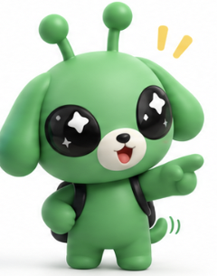
PART별 데이터베이스와 에이전트 구축
STEP 3
정보 정리 (DB)
개별 에이전트
파트별 기본 지침서
그 파트에 필요한 자료만 모은 데이터베이스
그 파트를 독립적으로 기획하는 에이전트
메인 지침을 따르면서, 고정 규칙·금지 사항·프롬프트
예시
이미 초안이 있는 파트: 마스코트 IP 가이드 · 핵심 메시지 "표현이 달라도, 친구가 된다."
프롬프트
규칙
1 + 5
고정 종·몸색·귀·꼬리·더듬이 2개
허용 변화 표정·자세
대키미
외지몽
모든 작업에 넣는 마스터 프롬프트 1개 + 작업별 프롬프트 5개
AI 금지 사항 12개 + 검수 체크리스트
대키미: 하늘색 고양이 외계인, #6DCFF5, 대구 토박이
원칙: 캐릭터는 그대로, 경험하는 상황과 축제 콘텐츠만 확장
축제 기획
이미지
영상
굿즈
SNS
외지몽: 초록색 강아지 외계인, #008C3A, 우주에서 온 여행자
한 파트 = 정보 정리 + 개별 에이전트 + 파트별 기본 지침서
12
Notes:
세 번째는 각 파트별로 데이터베이스와 에이전트를 구축하는 것입니다. 각 파트에 필요한 정보를 체계적으로 정리하고, 이를 바탕으로 해당 파트가 독립적으로 작동할 수 있는 에이전트와 기본 지침서를 함께 제작해 나갈 예정입니다.

Slide 13
개별 에이전트 통합과 검증
STEP 4
핵심
파트를 하나의 동선으로 잇고, 메인 지침의 성공 기준으로 검증한다
연결 — 프로그램끼리 따로 놀지 않게, 방문객 동선 하나로
토론 관람
→
투표 참여 시 포장마차 할인
→
플리마켓 스탬프
→
공식 굿즈 교환
통합 결과물: 연도별 기획안 하나
검증 기준: 메인 지침의 단계별 성공 기준
기획조건표
→
조사보고서
→
기획안
→
운영결과
→
✓ 누락 · 충돌 · 예산 합계 · 근거 라벨 체크
차년도과제
✓ 문화관광축제 선정 점검 항목 확인: 전문가·소비자·지역주민 평가, 바가지요금 예방, 수용 태세
대구 사투리 축제 기획 AI 에이전트 · 중간발표 2
13
Notes:
이후 각 파트별로 구축한 에이전트를 전체 로직에 맞춰 연결하고 보완하면서 최종적인 통합 에이전트를 완성하는 것을 목표로 하고 있습니다.

Slide 14
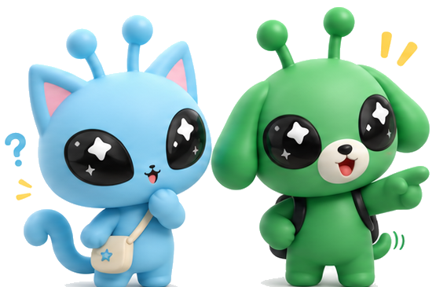
여러 에이전트를 따로 만드는 게 아니라,
하나의 지침서에서 출발해 순환형 에이전트까지
1
하나의 메인 지침서
2
전체 로직 설계
3
파트별 DB · 에이전트
4
최종 통합
Notes:
저희는 단순히 여러 개의 AI 에이전트를 만드는 것이 아니라, 하나의 메인 지침서를 중심으로 전체 작동 로직을 먼저 설계하고, 그 로직에 필요한 기능들을 파트별로 분리하여 데이터베이스와 개별 에이전트를 구축한 뒤 최종적으로 통합하는 방식으로 제작을 진행하고 있습니다. [출처 메모] - 팀 「대구 사투리 축제 기획 AI 에이전트: 기본 지침 v1.1 (초안)」 - 문체부 2026~2027 문화관광축제 선정 기준 (문체부 보도자료, 2026-01-23) [확인] — 지침 v1.1 인용 - 대구치맥페스티벌 부스 규모(2013년 80여 부스, 2026년 250여 부스) [확인] — 지침 v1.1 인용 - 대구 10미 (대구시, 2006년 지정) [확인] — 지침 v1.1 인용

